Slide 1
An toàn hệ điều hành TÌM HIỂU VỀ SPLUNK VỀ THU THẬP VÀ PHÂN TÍCH DỮ LIỆU
Nhóm 9

Slide 2



Đỗ Tiến Sĩ
Đỗ Ngọc Sơn
Trần Lê Cao Sơn
Nguyễn Thị Quyên
Nguyễn Viết Nam
Nguyễn Hà Thanh

Slide 3
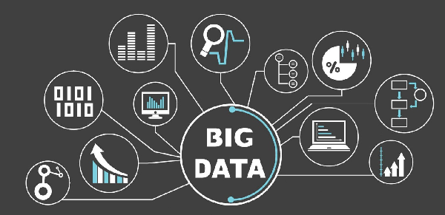

Slide 4
I. TỔNG QUAN VỀ SPLUNK

Slide 5

Khái niệm
- Splunk là hệ thống có thể captures.
- Mục đích của Splunk là giúp cho việc xác định mô hình dữ liệu và thu thập dữ liệu máy trên toàn hệ thống dễ dàng hơn.
- Hoạt động tìm kiếm và phân tích sử dụng SPL (Search Processing Language), được tạo để quản lý Big Data.

Slide 6
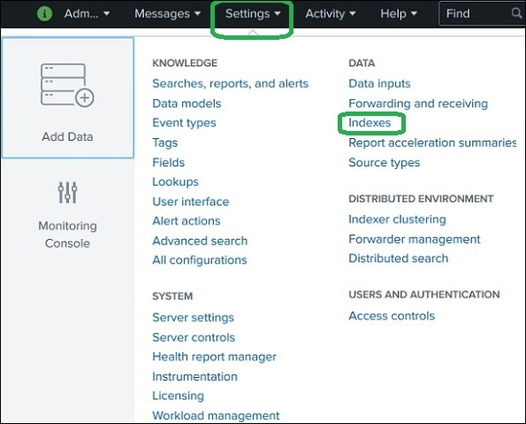
2. Tính năng
Index data:
Các nguồn có thể đưa vào:
Tệp như CSV, JSON, XML
Dịch vụ web như: Apache, IIS
Phần mềm vân hành IT
Dịch vụ ảo hóa: VMWare, XenApp,
…..

Slide 7
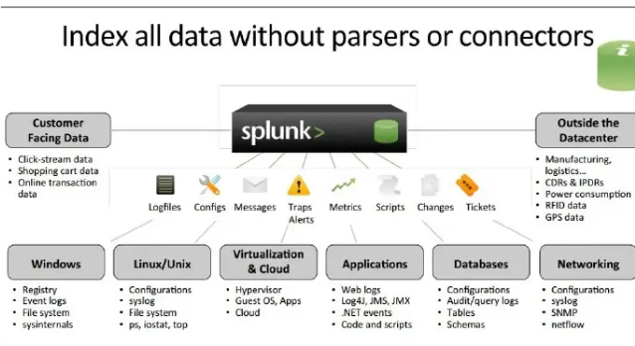
2.Tính năng
Search & Investigate:
Truy nhập dự liệu thì ta có thể tìm kiếm dữ liệu tìm ra các events mà chứa các giá trị cần tìm

Slide 8
2. Tính năng
Monitor & Alert
Có thể chụ động giám sát hệ thống trong thời gian để xác định lỗi, cũng như là cảnh báo.

Slide 9
2. Tính năng
Report & analyse:
Có thể tổng hợp và phân tích thành biểu đồ

Slide 10
II. KIẾN TRÚC SPLUNK

Slide 11
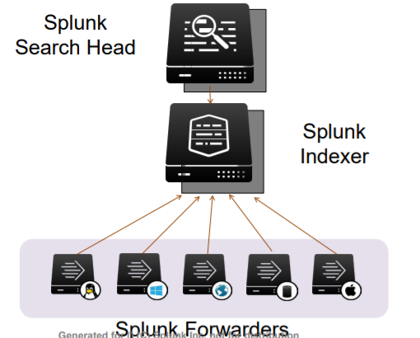

Slide 12
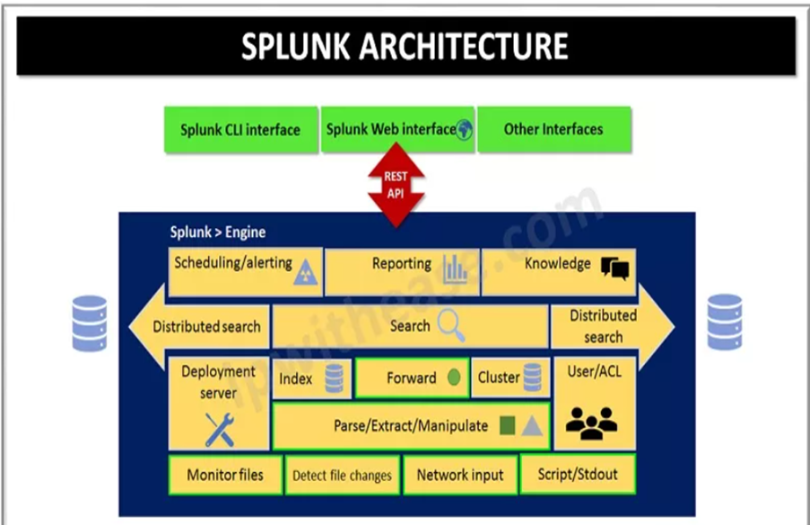

Slide 13
III. Cấu hình

Slide 14
1. Cấu hình input log từ syslog server vào splunk server (trên Linux)

Slide 15
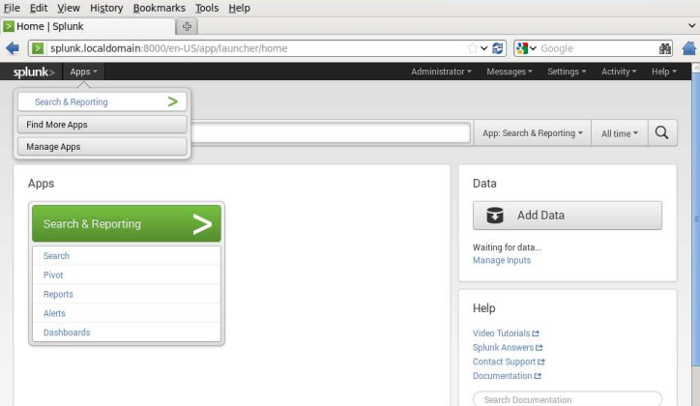
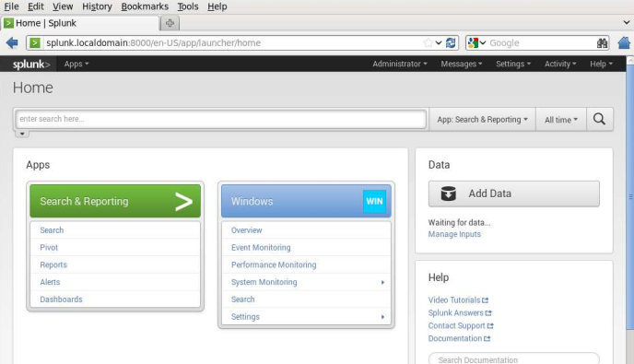
2.Cấu hình input log Windows vào splunk server

Slide 16
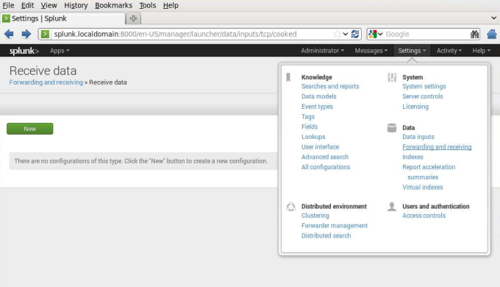
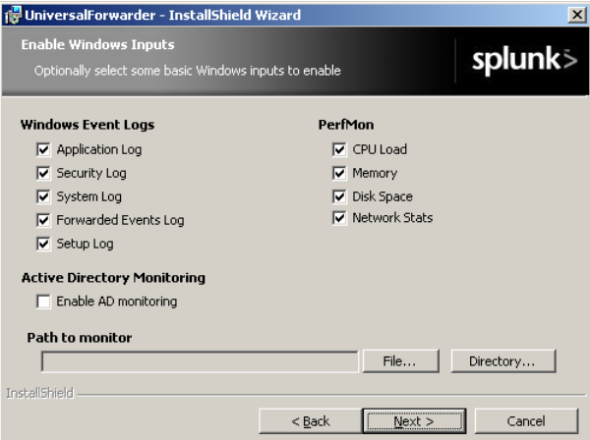
2.Cấu hình input log Windows vào splunk server

Slide 17
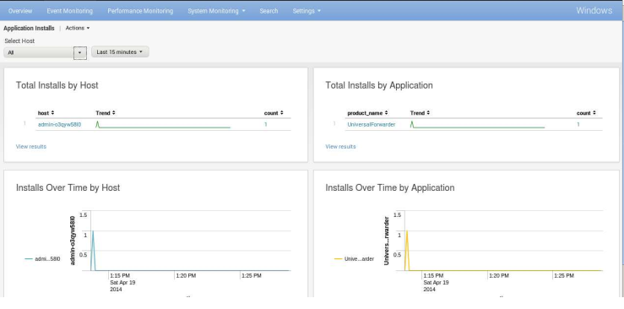
2.Cấu hình input log Windows vào splunk server

